Slide 1
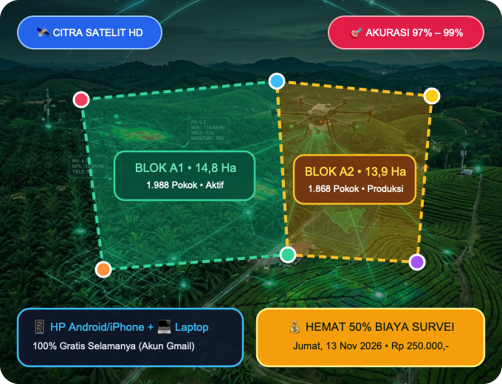
CV AGROTEKNOLOGI NUSANTARA • INVESTASI Rp 250.000,-
PELATIHAN GOOGLE MAPS: PETA POLIGON & PENGAWASAN REAL-TIME
13 NOV 2026 • FULL PRAKTEK
MODUL 01
📍
Titik Koordinat & GPS HP
Ambil patok batas kebun & peta offline tanpa sinyal
MODUL 02
📐
Peta Poligon Blok Kebun
Gambar poligon satelit, hitung Ha & populasi sawit
MODUL 03
🛰️
Pengawasan Real-Time
Sharing peta mandor, lapor foto banjir/parit & live GPS
⭐ 100% PRAKTEK LANGSUNG
Bawa pulang peta digital kebun sendiri di HP & Laptop
CV Agroteknologi Nusantara • Pelatihan Google Maps Poligon (13 Nov 2026) | Slide 1 / 10
Notes:
NASKAH PEMBUKA PEMATERI (08.30 WIB):
Selamat pagi Bapak/Ibu peserta Pelatihan Google Maps: Peta Poligon & Pengawasan Kebun Real-Time bersama CV Agroteknologi Nusantara.
Hari ini kita 100% praktek langsung menggunakan HP dan Laptop masing-masing. Di akhir sesi nanti, Bapak/Ibu langsung membawa pulang peta digital blok kebun sendiri beserta file KML-nya.

Slide 2
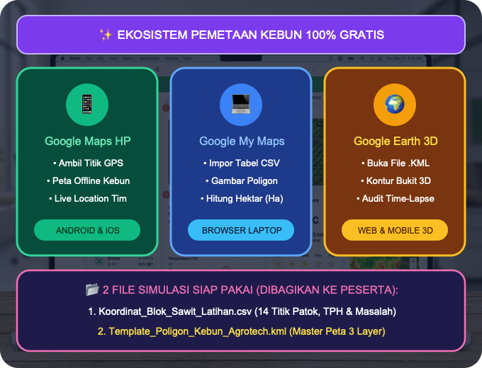
REGISTRASI & CHECKLIST PERANGKAT PESERTA
3 Aplikasi Gratis & Dataset Simulasi Kita Hari Ini
PERSIAPAN • 08.00 – 08.30 WIB
LAPTOP
💻
Google My Maps (Browser)
Buka mymaps.google.com menggunakan akun Gmail
SMARTPHONE
📱
Google Maps & Earth (HP)
Aktifkan GPS HP & fitur Offline Maps sebelum ke kebun
DATASET
📂
File CSV & KML Latihan
14 titik patok, TPH & masalah siap impor (1-Klik)
⭐ Rp 0 / GRATIS SELAMANYA
Tanpa sewa lisensi software GIS & tanpa alat ukur mahal
CV Agroteknologi Nusantara • Pelatihan Google Maps Poligon (13 Nov 2026) | Slide 2 / 10
Notes:
INSTRUKSI TEKNIS PEMATERI:
1. Pastikan seluruh peserta sudah membuka Google Chrome di laptop dan login ke mymaps.google.com.
2. Pastikan file Koordinat_Blok_Sawit_Latihan.csv dan Template_Poligon_Kebun_Agrotech.kml sudah diunduh dari grup WhatsApp kelas.

Slide 3
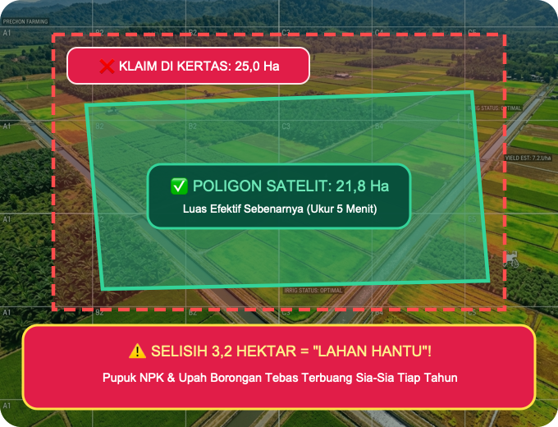
MINDSET EFISIENSI OPERASIONAL KEBUN
Bahaya Luas Blok “Kira-Kira” bagi Biaya Operasional
ICE BREAKING • 08.30 – 08.45 WIB
DI KERTAS
❌
Klaim Luas Lama: 25,0 Ha
Berdasarkan perkiraan lama tanpa ukur batas satelit
SATELIT
✅
Luas Poligon Aktual: 21,8 Ha
Hasil tarik garis poligon 5 menit di Google My Maps
BOCOR
💸
Selisih 3,2 Ha “Lahan Hantu”
Pupuk NPK & borongan tebas terbayar lebih tiap tahun
⭐ HEMAT 50% BIAYA SURVEI
Kontrol dosis pupuk & kontrak borongan secara presisi
CV Agroteknologi Nusantara • Pelatihan Google Maps Poligon (13 Nov 2026) | Slide 3 / 10
Notes:
PERTANYAAN PEMANTIK KE PESERTA:
'Bapak/Ibu, apakah luas blok 25 Ha di laporan kebun saat ini murni luas tanam efektif, atau masih termasuk rawa, sungai, dan jalan?'
Tunjukkan ilustrasi di kanan: selisih 3,2 Ha 'lahan hantu' membuat pembelian pupuk NPK dan upah borongan babat gawangan membengkak setiap rotasi.

Slide 4
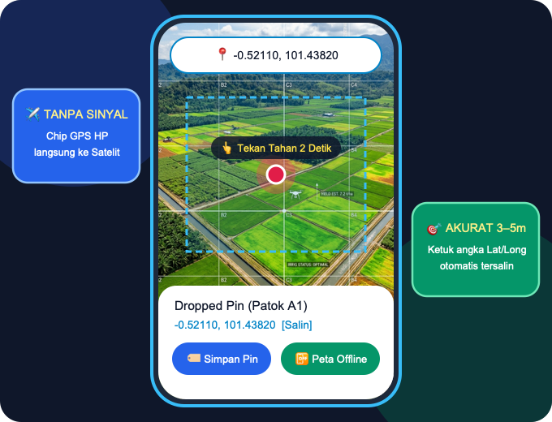
PRAKTEK SMARTPHONE DI LAPANGAN
Ambil Titik GPS di HP & Survei Kebun Tanpa Sinyal
MODUL 01 (SESI 1A) • 08.45 – 09.35
LANGKAH 1
🛰️
Ubah Layer ke Satelit
Agar tajuk pohon sawit, jalan & parit terlihat jelas
LANGKAH 2
📍
Tekan Tahan 2 Detik di Peta
Muncul Pin Merah -> ketuk angka Lat, Long untuk salin
LANGKAH 3
📴
Unduh Peta Offline Kebun
GPS HP bekerja via satelit meski tanpa sinyal seluler
⭐ UJI MODE PESAWAT DI KELAS
Buktikan titik koordinat GPS tetap akurat tanpa kuota
CV Agroteknologi Nusantara • Pelatihan Google Maps Poligon (13 Nov 2026) | Slide 4 / 10
Notes:
PANDUAN PRAKTEK LANGSUNG DI HP PESERTA:
1. Minta peserta membuka Google Maps di HP -> ubah jenis peta menjadi Satelit.
2. Minta peserta menyalakan Mode Pesawat (Airplane Mode) selama 1 menit untuk membuktikan bahwa chip GPS HP tetap akurat menunjuk titik biru.

Slide 5
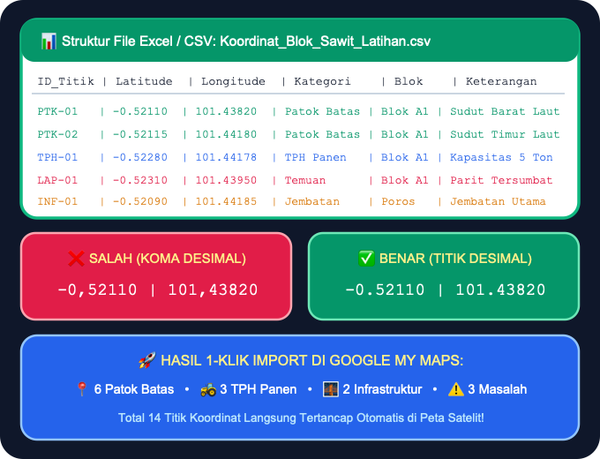
OTOMATISASI DATA LAPANGAN KE LAPTOP
Impor Massal Tabel Excel / CSV ke Google My Maps
MODUL 01 (SESI 1B) • 09.35 – 10.00
STRUKTUR
📊
Siapkan 6 Kolom Tabel CSV
ID_Titik, Latitude, Longitude, Kategori, Blok, Info
PENTING
⚠️
Wajib Pakai Titik Desimal (.)
Contoh: -0.52110 (jangan pakai koma -0,52110)
1-KLIK
🚀
Klik Import -> Pilih File CSV
14 titik patok, TPH & infrastruktur langsung muncul!
⭐ TARGET SESI 1 TERCAPAI
14 Pin Koordinat tampil rapi di layar laptop peserta
CV Agroteknologi Nusantara • Pelatihan Google Maps Poligon (13 Nov 2026) | Slide 5 / 10
Notes:
PANDUAN PRAKTEK IMPOR CSV DI LAPTOP:
1. Klik 'Create a New Map' di Google My Maps -> Klik 'Import' pada layer pertama.
2. Pilih file Koordinat_Blok_Sawit_Latihan.csv -> Centang Latitude & Longitude -> Pilih ID_Titik sebagai judul penanda.
3. Ingatkan peserta: kesalahan paling umum adalah memakai koma desimal dari setting Excel Indonesia.

Slide 6
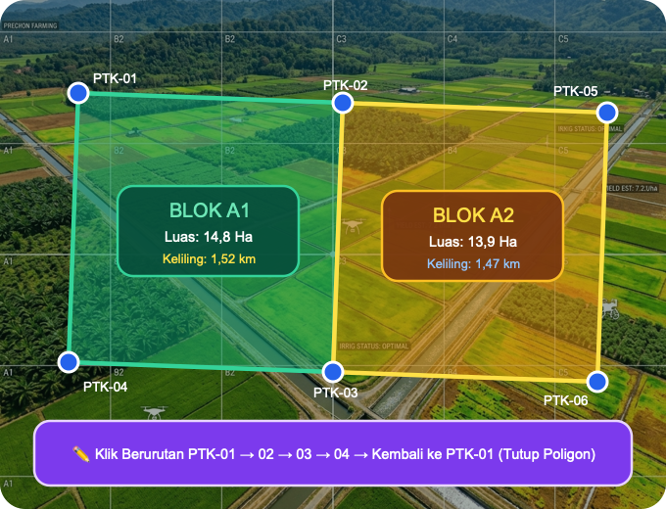
PEMETAAN BATAS LAHAN DIGITAL
Digitasi Poligon Blok Kebun di Atas Citra Satelit
MODUL 02 (SESI 2A) • 10.15 – 11.05
TOOL
✏️
Klik Ikon Draw a Line
Pilih 'Add line or shape' di bawah kotak pencarian
URUTAN
🔄
Klik Memutar Patok Batas
PTK-01 -> 02 -> 03 -> 04 -> kembali klik PTK-01
VISUAL
🎨
Beri Warna & Transparansi
Blok A1 Hijau, Blok A2 Kuning, Transparansi 35%
⭐ LUAS & KELILING OTOMATIS
Blok A1 = 14,8 Ha (1,52 km) | Blok A2 = 13,9 Ha
CV Agroteknologi Nusantara • Pelatihan Google Maps Poligon (13 Nov 2026) | Slide 6 / 10
Notes:
PANDUAN PRAKTEK MENGGAMBAR POLIGON:
1. Buat Layer baru bernama 'Layer Poligon Blok Kebun'.
2. Klik ikon 'Draw a line' -> 'Add line or shape'.
3. Klik berurutan memutar searah jarum jam: PTK-01 -> PTK-02 -> PTK-03 -> PTK-04 -> kembali klik PTK-01 hingga poligon tertutup.
4. Cảnh báo penting: Jangan klik menyilang (zig-zag) karena poligon akan membentuk pita kupu-kupu dan luas hektar menjadi salah.

Slide 7
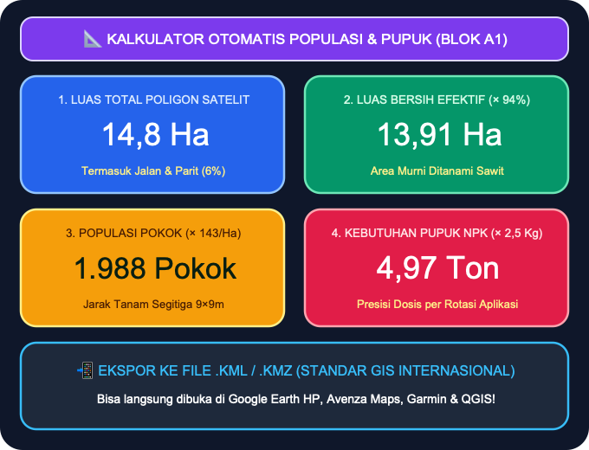
KALKULASI AGRONOMI & EKSPOR FILE GIS
Rumus Luas Efektif, Populasi Sawit & Dosis Pupuk
MODUL 02 (SESI 2B) • 11.05 – 12.00
RUMUS 1
📐
Luas Efektif = Poligon × 94%
Potong 5%–8% untuk alokasi jalan panen, parit & TPH
RUMUS 2
🌴
Populasi = Luas Efektif × 143
Jarak 9×9m = 143/Ha | 9,2m = 136/Ha | 9,5m = 128/Ha
RUMUS 3
🧪
Kebutuhan Pupuk Blok A1
1.988 Pokok × 2,5 Kg NPK = 4,97 Ton per aplikasi
⭐ EXPORT KE .KML / .KMZ
Kirim file poligon ke WhatsApp & buka di HP lapangan
CV Agroteknologi Nusantara • Pelatihan Google Maps Poligon (13 Nov 2026) | Slide 7 / 10
Notes:
PENJELASAN RUMUS AGRONOMI & EKSPOR KML:
1. Luas Poligon Blok A1 (14,8 Ha) masih kotor karena mencakup jalan produksi dan parit. Kalikan 94% -> dapat Luas Efektif 13,91 Ha.
2. Kalikan 13,91 Ha dengan 143 pokok/Ha (segitiga sama sisi 9x9m) = 1.988 pokok sawit.
3. Untuk ekspor: klik menu tiga titik di samping judul peta -> Export to KML/KMZ -> Centang 'Export as KML instead of KMZ' -> Download.

Slide 8
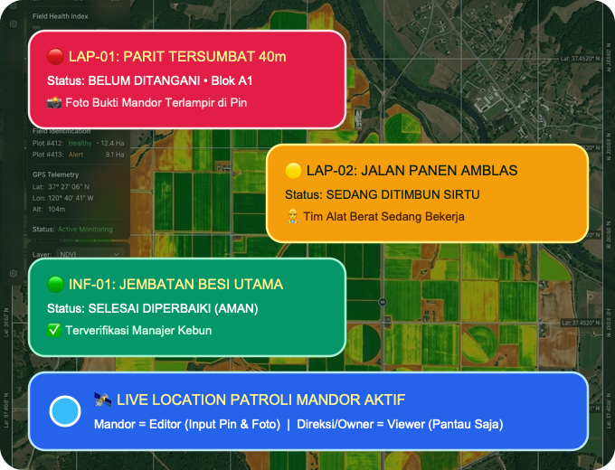
KOLABORASI MANDOR, ASISTEN & DIREKSI
Sistem Pengawasan Kebun Real-Time & Roleplay Tim
MODUL 03 • 13.00 – 14.30 WIB
3 LAYER
🗂️
Arsitektur Peta Operasional
Layer 1 Poligon | Layer 2 TPH | Layer 3 Laporan Masalah
AKSES
🔐
Pembagian Hak Akses Tim
Mandor = Editor (Input Foto) | Owner = Viewer (Pantau)
STATUS
🚦
Kode Warna Pin Masalah
🔴 Masalah Baru -> 🟡 Proses -> 🟢 Selesai Diperbaiki
⭐ SIMULASI ROLEPLAY LIVE
Peserta input pin + foto di HP -> muncul di proyektor!
CV Agroteknologi Nusantara • Pelatihan Google Maps Poligon (13 Nov 2026) | Slide 8 / 10
Notes:
PANDUAN SIMULASI ROLEPLAY DI KELAS (35 MENIT):
1. Bagi peserta berpasangan: Peserta A sebagai Mandor Lapangan, Peserta B sebagai Manajer/Owner.
2. Mandor menambahkan pin temuan masalah (misal: Pokok Tumbang / Parit Tersumbat) lengkap dengan foto dari HP.
3. Tampilkan peta di layar proyektor kelas: begitu Mandor klik Save, pin merah langsung muncul real-time di depan kelas!

Slide 9
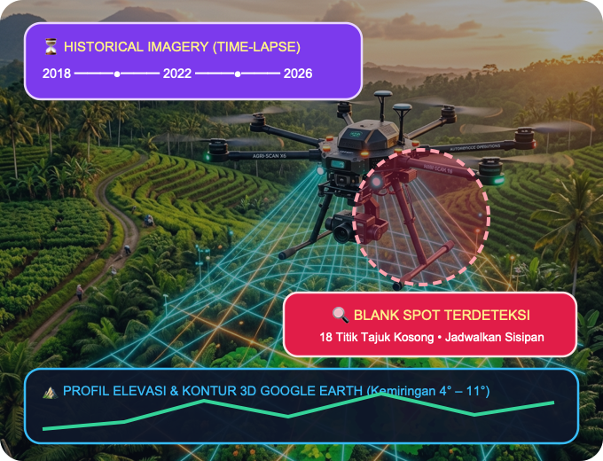
INSPEKSI LANJUTAN DARI MEJA KERJA
Audit Satelit 3D, Time-Lapse & Deteksi Blank Spot
MODUL 04 • 14.30 – 15.15 WIB
3D VIEW
⛰️
Kontur 3D di Google Earth
Impor file KML untuk cek kemiringan bukit & drainase
HISTORI
⏳
Audit Historical Imagery
Geser tahun satelit (2018–2026) cek bukaan & tajuk
SISIPAN
🔍
Deteksi Blank Spot Sawit
Hitung titik tajuk kosong (18 pokok mati) untuk sisipan
⭐ KLINIK BEDAH PETA PESERTA
Bedah langsung 2–3 peta kebun riil milik peserta
CV Agroteknologi Nusantara • Pelatihan Google Maps Poligon (13 Nov 2026) | Slide 9 / 10
Notes:
PANDUAN DEMO GOOGLE EARTH & KLINIK PETA:
1. Buka earth.google.com -> Projects -> Import KML file from computer -> Pilih file KML yang baru diekspor peserta.
2. Tahan tombol Shift + geser mouse untuk memiringkan tampilan menjadi 3D (melihat lereng bukit dan arah aliran air).
3. Undang 2-3 peserta menampilkan lokasi kebun asli mereka di proyektor untuk dibedah bersama.

Slide 10
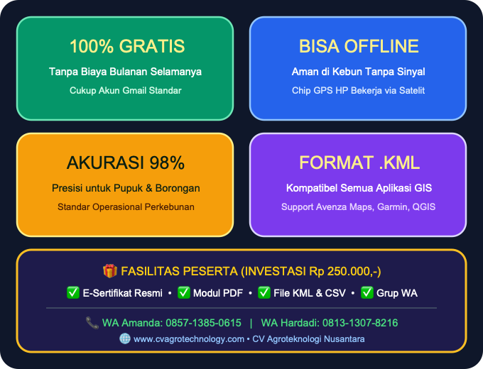
IMPLEMENTASI NYATA DI KEBUN PESERTA
Rencana Aksi 7 Hari & Fasilitas Lengkap Peserta
PENUTUP • 15.15 – 15.30 WIB
HARI 1–2
📅
Rekam Titik Patok & TPH
Tugaskan mandor ambil koordinat batas via GPS HP
HARI 3–4
📅
Gambar Poligon & Audit
Impor CSV ke My Maps & hitung ulang dosis pupuk blok
HARI 5–7
📅
Aktifkan Patroli Live
Bagikan Layer 3 ke HP mandor untuk laporan harian
⭐ PENDAMPINGAN GRUP WA ALUMNI
E-Sertifikat, Modul PDF, File KML/CSV & Rekaman Kelas
CV Agroteknologi Nusantara • Pelatihan Google Maps Poligon (13 Nov 2026) | Slide 10 / 10
Notes:
RINGKASAN 4 JAWABAN FAQ & PENUTUP:
- Akurasi: 97%-99% terhadap GPS Geodetik untuk pemupukan dan borongan (bukan pengganti patok BPN).
- Tanpa Sinyal: Unduh Offline Maps + gunakan GPS HP/Avenza Maps.
- Citra Berawan: Gunakan Historical Imagery di Google Earth Pro.
- Keamanan Data: Beri akses Viewer untuk pantau, atau pisahkan Layer 3 khusus laporan mandor.

